Slide 1

EASY FIND WORK

Slide 2

5940203876 นาย ภาณุมาตร์ นิโรภาส นิสิต คณะวิทยาศาสตร์และวิศวกรรมศาสตร์ สาวิชา วิศวกรรมคอมพิวเตอร์
จัดทำโดย

Slide 3

o เพื่อเสริมสร้าง ทักษะ ในการใช้ภาษา HTML ในการสร้าง website o เพื่อฝึกฝนการใช้ SQL ในการเรียกใช้ข้อมูล จากฐานข้อมูล o สามารถใช้ ER-Model มาช่วยในการเชื่อมความสัมพันธ์ ของฐานข้อมูลได้
จุดประสงค์สำหรับคณะผู้จัดทำ

Slide 4

-เพื่อเปิดโอกาสให้คนที่มีความสามารถในด้านต่างๆ สามารถมาใช้ Website ของเราในการ Promote ผลงานของตัวเองให้คนอื่นๆได้เห็น -เพื่อเปลี่ยนงานอดิเรกของผู้ใช้ ให้เป็นงานที่สร้างเงินได้ -เพื่อให้ผู้สนใจจะจ้างงาน สามารถเลือกคนที่มีทักษะในด้านที่ตัวเองต้องการมาทำงานได้สะดวกยิ่งขึ้น -เพื่อให้ผู้ใช้สามารถ เลือกงานที่เหมาะกันความสามารถของตัวเองได้
จุดประสงค์ สำหรับผู้ใช้

Slide 5


องค์ประกอบของ Website

Slide 6
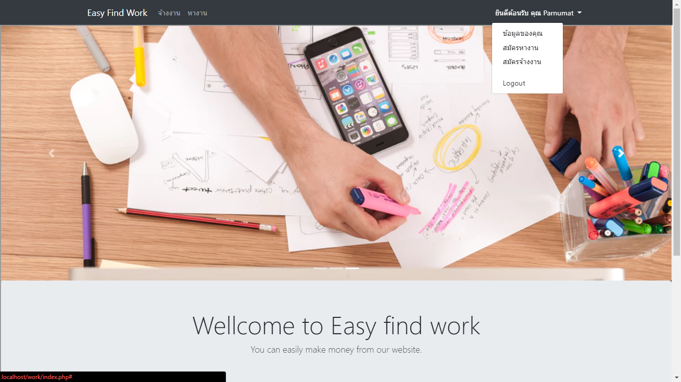
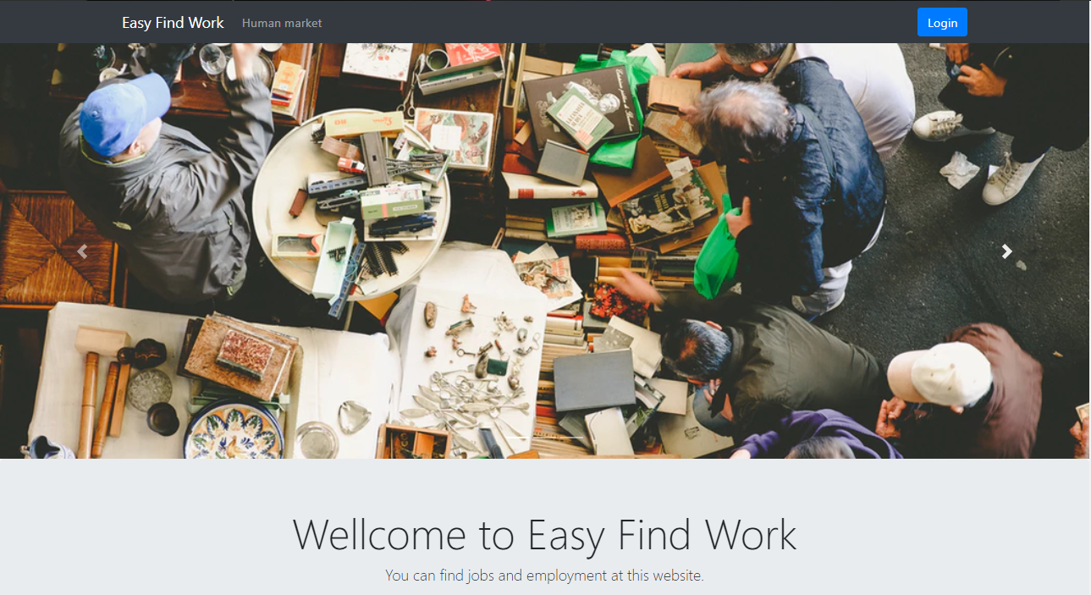
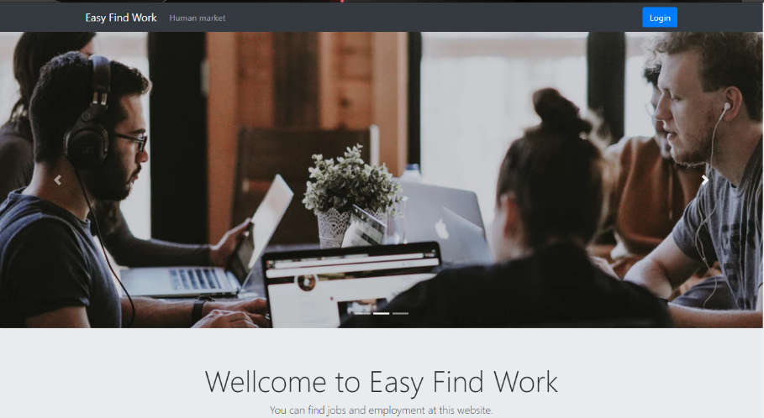
WEB page

Slide 7
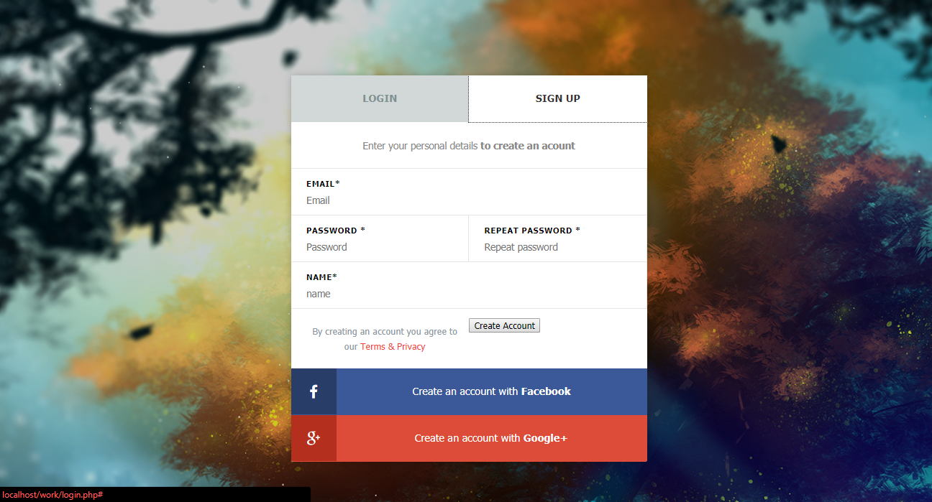
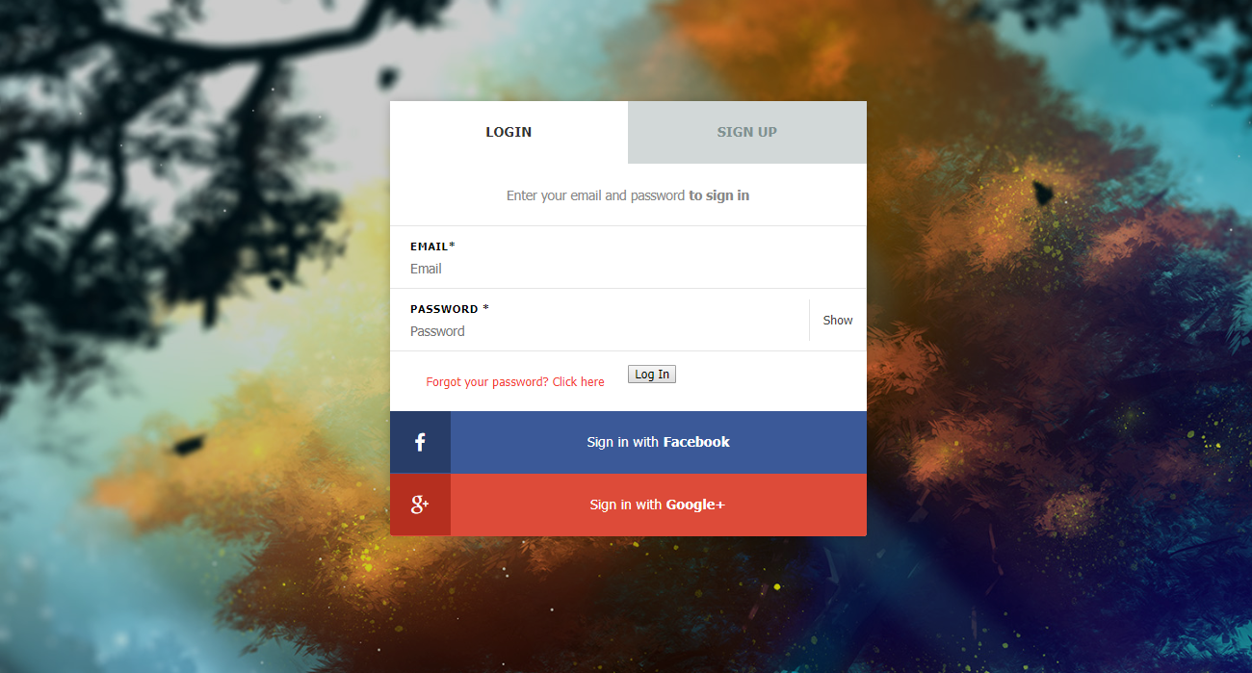
Login AND Sign in USER

Slide 8

Customer ที่เป็น Worker
คือ ผู้ที่ต้องการทำงาน ที่สามารถได้รับการจ้างงานที่ตัวเองชอบได้จากการPromote Profile ของตัวเอง ว่าชอบทำอะไร
และยังสามารถเลือกทำงานที่เหมาะสมกับตัวเอง ที่ทาง Company ประกาศหางานไว้

Slide 9
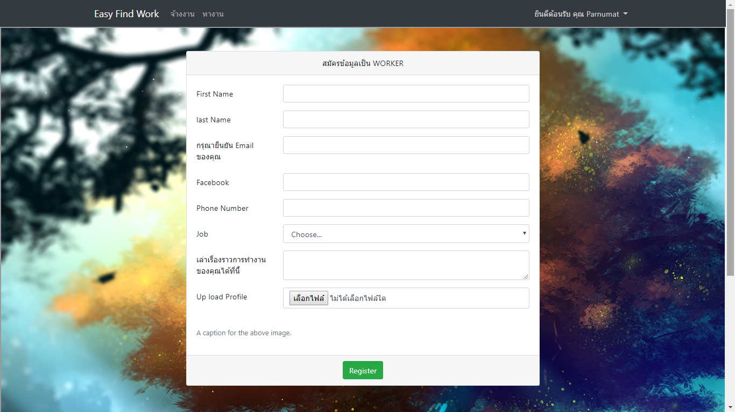

Slide 10

Customer ที่เป็น Employer
ผู้สนใจจะจ้างงาน จะได้ลูกจ้างที่มีความสามารถในด้านที่ตัวเองต้องการ จากการดูProfile ของลูกจ้าง ทั้งทางเราอยากจ้าง และทางลูกจ้างสมัครมา

Slide 11
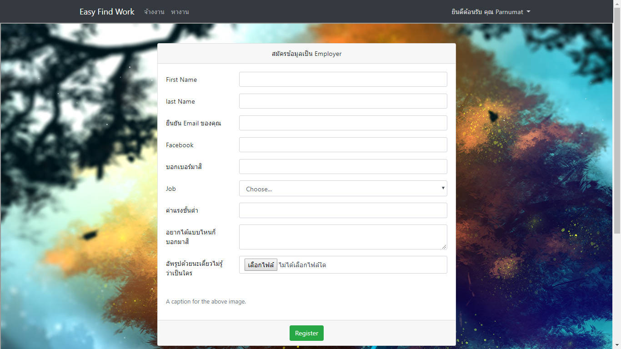

Slide 12
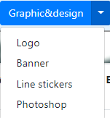
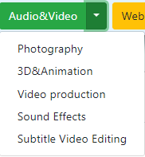
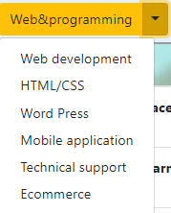
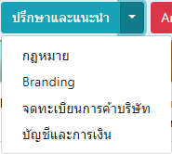
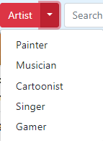
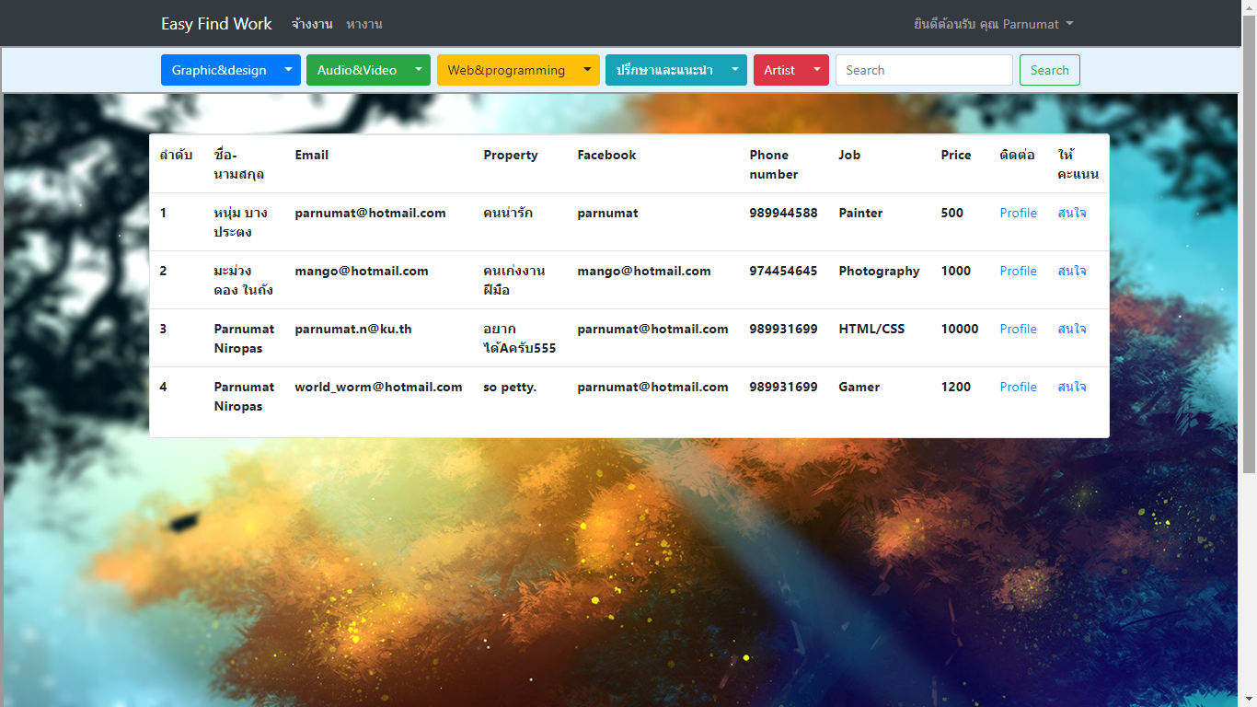
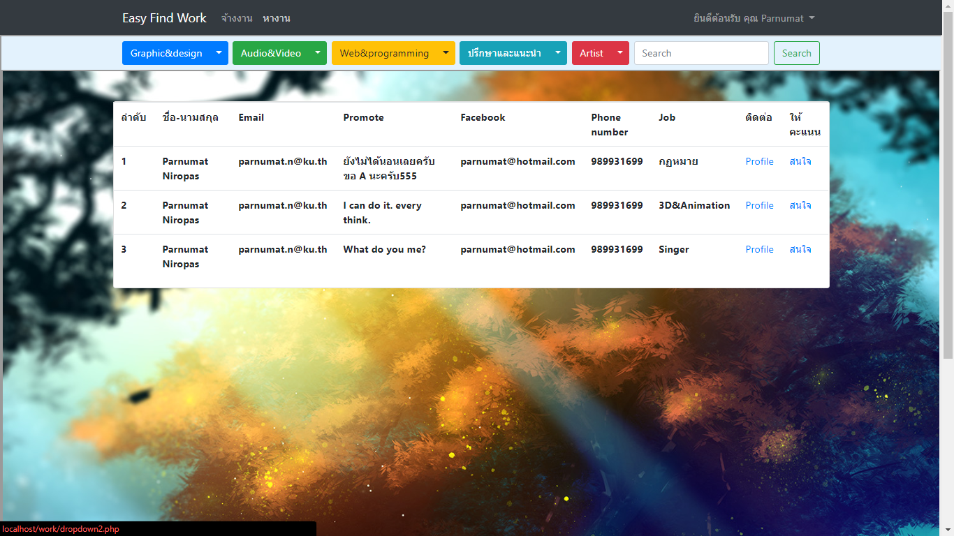
Show

Slide 13
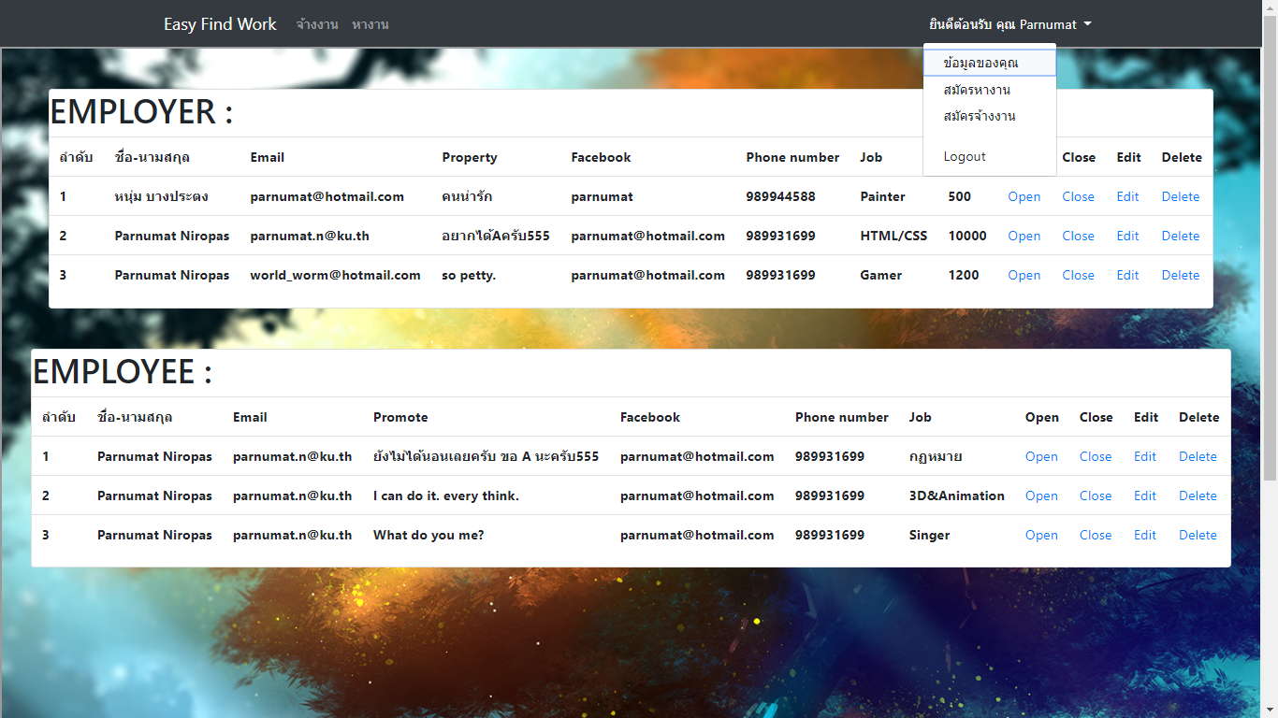
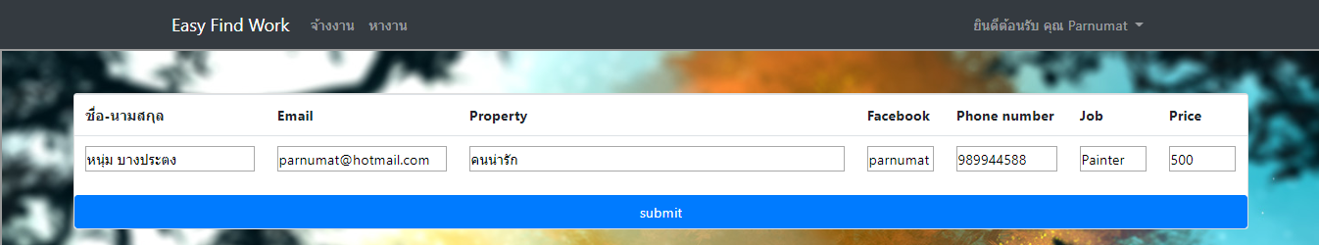

Slide 14
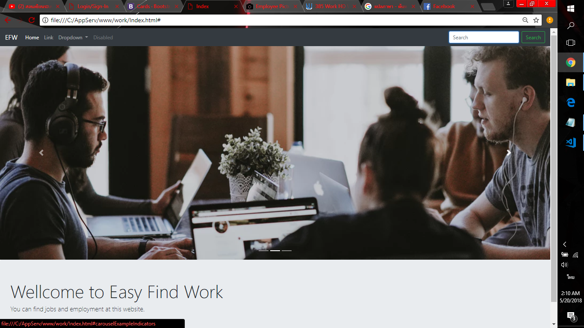
ขอบเขตผู้ใช้
Employee
Employer
มีพื้นที่สำหรับ Promote ความสามารถขอตนเอง
Update สถานะ ของตัวเองได้ ว่ายังว่างรับงาน หรือไม่
สามารถหา สมัครงานที่ตัวเองสนใจได้
ดูProfile คนอื่นได้
สามารถเลือกดู Profile ของEmployee ที่สนใจได้
มี Function สำหรับนัด สัมภาษณ์งาน
สามารถประกาศรับสมัครงาน ในสายงานที่ต้องการได้

Slide 15

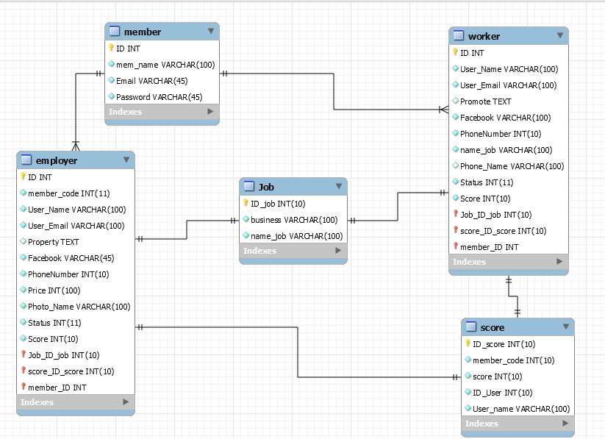

Slide 16
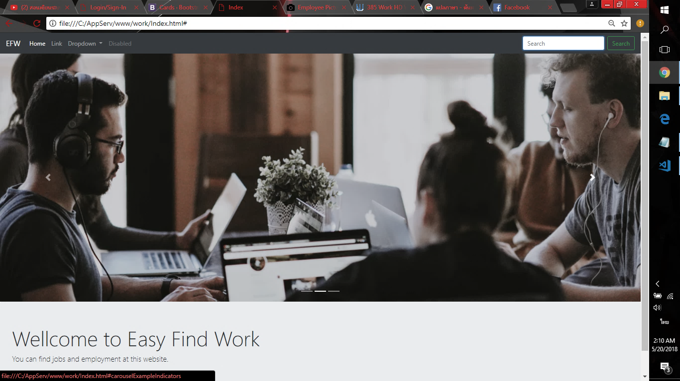
ระยะเวลาดำเนินงาน
W1
ออกแบบ ฐานข้อมูล
W2
ทำหน้า Website ส่วนของ Employee
W3
ทำหน้า Website ส่วนของ Company
W4
ตรวจสอบการทำงานของ Website
W5
ทดลองและจัดทำ Power point เพื่อนำเสนอ
W6
นำเสนองาน

Slide 17

THE END…..
Project by CPE48

